Slide 1
Design Patterns
Tasarım Kalıpları

Slide 2
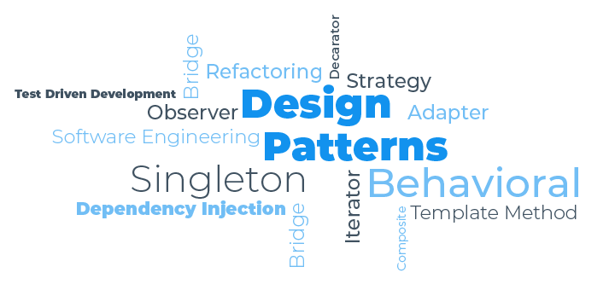
Design Patterns Nedir?

Slide 3
Tasarım kalıpları, yazılım geliştirme sırasında karşılaşabilir genel sorunların çözümüdür.
Yazılım tasarımında ortaya çıkan yaygın sorunlara karşı en basit ve en efektif biçimde yeniden kullanılabilir çözümler sağlar.
Temelleri 1970 yılında ilk olarak mimarlar tarafından atılan, 1994 senesinde Dörtlü Çete (Gang of Four) tarafından yayınlanan kitap ile popülarite kazanarak design patterns yazılımda kullanılmasında dönüm noktası olmuştur. Dörtlü Çete kitaplarında da 23 adet Design Patterns’i konu almıştır.
Ancak bu sayı günümüzde çok daha fazladır. Proje geliştirirken kendi design pattermizi oluşturabilir ve kendi çözümümüzü bulabiliriz. Ancak var olan çözümleri bilip uygun olan yerde kullanmak sizin için en doğrusu olacaktır

Slide 4
Design Patterns Kategorileri
Yazılım tasarım kalıpları genel olarak 3 ana başlıkta incelenir.
Creational Patterns (Yaratımsal Kalıplar): Nesnelerin oluşturulmasında ve yönetilmesinde kullanılan 5 adet tasarım kalıbı.
Singleton Pattern
Factory Pattern
Abstract Factory Pattern
Builder Pattern
Prototype Pattern

Slide 5
Structural Patterns (Yapısal Kalıplar): Nesneler arasındaki ilişkinin yapısını düzenlemek için kullanılan 7 adet tasarım kalıbı.
Adapter Pattern
Bridge Pattern
Filter Pattern
Composite Pattern
Decorator Pattern
Facade Pattern
Flyweight Pattern
Proxy Pattern

Slide 6
Behavioral Patterns (Davranışsal Kalıplar): Nesnelerin çalışma zamanına ait davranışlarını değiştirmek için oluşturulan tasarımlardan 11 adet tasarım kalıbı.
Chain of Responsibility Pattern
Command Pattern
Interpreter Pattern
Iterator Pattern
Mediator Pattern
Memento Pattern
Observer Pattern
Null Object Pattern
Strategy Pattern
State Pattern
Visitor Pattern

Slide 7
Kaynaklar
https://www.argenova.com.tr/design-pattern-tasarim-kaliplari-nedir

